Slide 1
树
数据结构与算法365特训营

Slide 2
树
知识点概述
树（Tree）是n（n≥0）个结点的有限集合，当n=0时，为空树；n>0时，为非空树。任意一棵非空树，满足：
1)有且仅有一个称之为根的结点；
2)除根结点以外的其余结点可分为m（m＞0）个互不相交的有限集T1, T2, …, Tm, 其中每一个集合本身又是一棵树，并且称为根的子树（SubTree）。

Slide 3
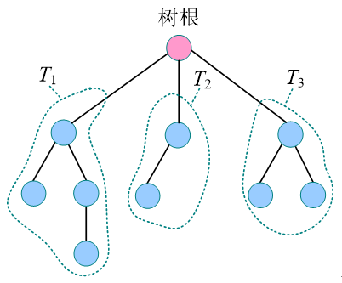
树
知识点概述

Slide 4
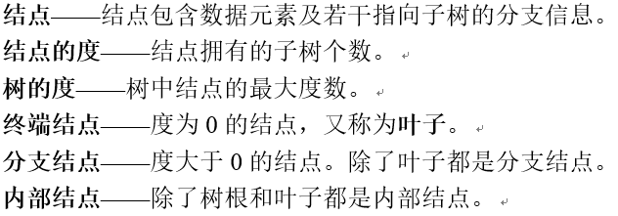

树
知识点概述

Slide 5
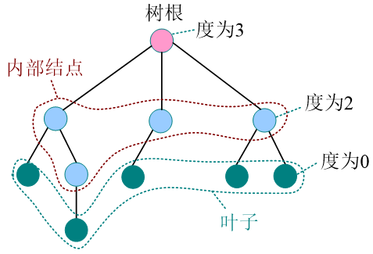
树
知识点概述

Slide 6

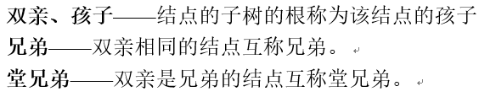


树
知识点概述

Slide 7
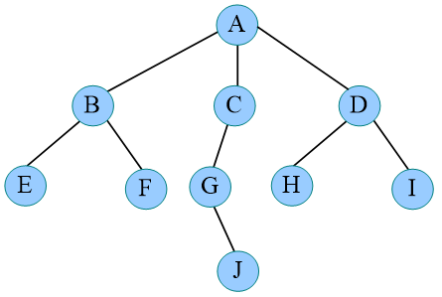
树的存储结构
知识点概述
采用顺序存储和链式存储两种形式。

Slide 8
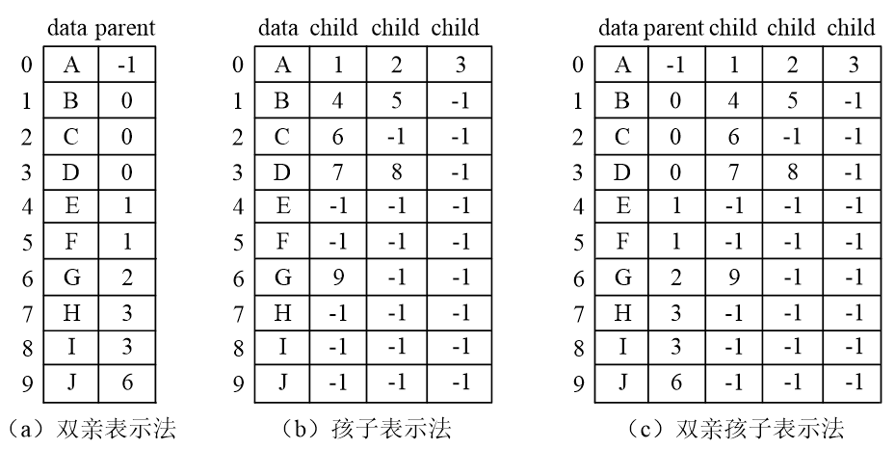
树的存储结构
知识点概述

Slide 9
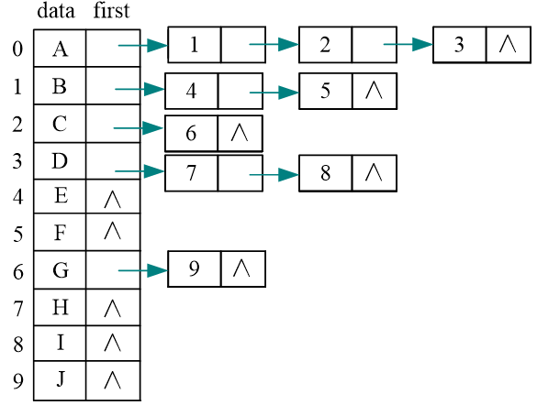

树的存储
知识点概述

Slide 10
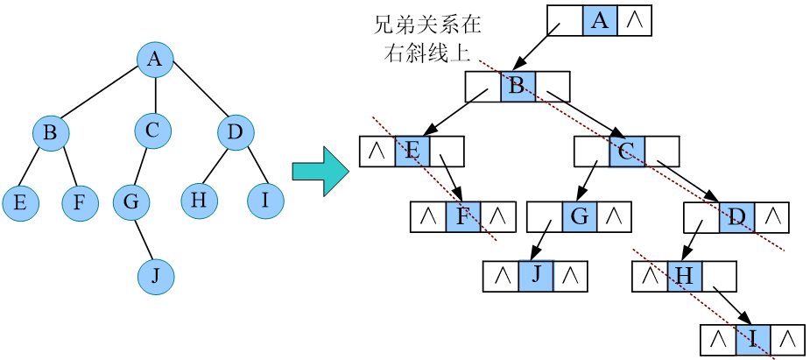
树的存储
知识点概述

Slide 11
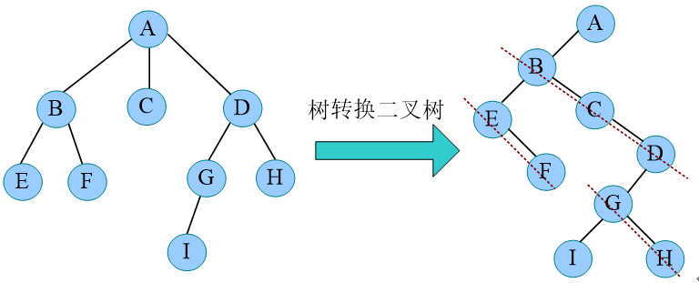
树转换二叉树
知识点概述

Slide 12
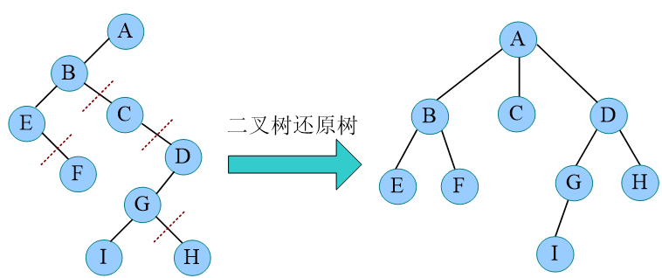
二叉树还原树
知识点概述

Slide 13
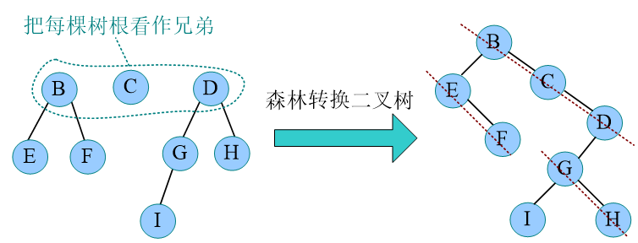
森林转换二叉树
知识点概述

Slide 14
二叉树
知识点概述
二叉树（Binary Tree）是n（n≥0）个结点所构成的集合，它或为空树（n=0）；或为非空树。对于非空树T满足：
  有且仅有一个称为根的结点；
2) 除根结点以外，其余结点分为两个互不相交的子集T1和T2，分别称为T的左子树和右子树，且T1和T2本身都是二叉树。

Slide 15

二叉树的性质
知识点概述

Slide 16
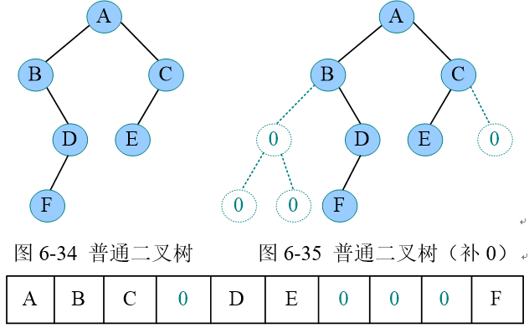
二叉树的存储
知识点概述

Slide 17
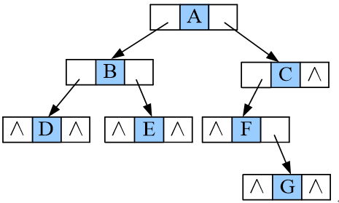
二叉树的存储
知识点概述

Slide 18
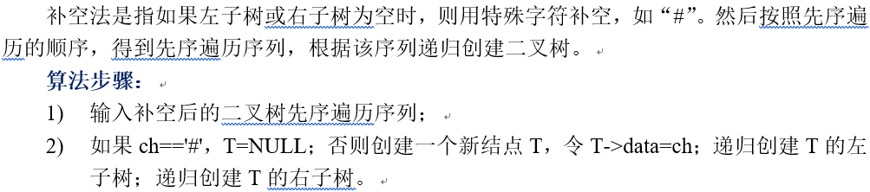
二叉树创建
知识点概述

Slide 19
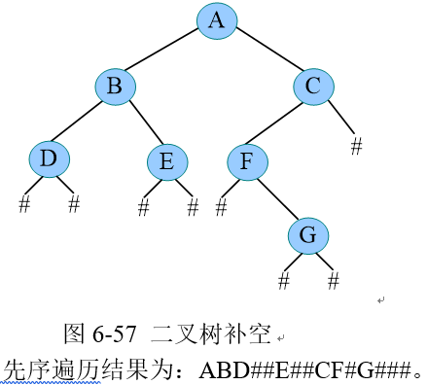
二叉树创建
知识点概述

Slide 20
作业
1.熟悉二叉树性质。
2.写一个创建二叉树程序。

